Slide 1
Combineren data usecase Aldeboarn
Vera Hoogslag-Liem
Meindert Sterenberg
16 oktober 2024

Slide 2
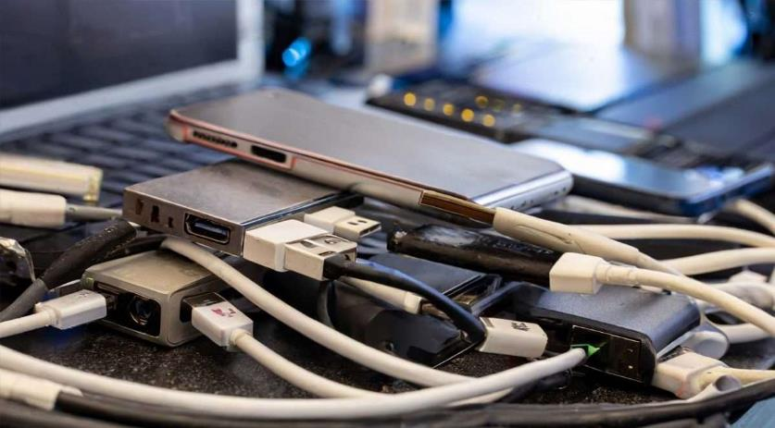

Aanleiding van het onderzoek
Er is online steeds meer data beschikbaar.
Combineren van databronnen zonder dat rekening wordt gehouden met de kwaliteit van de afzonderlijke databronnen kan leiden tot verkeerde conclusies.
Behoefte om in de praktijk te onderzoeken hoe dit gaat.

Slide 3
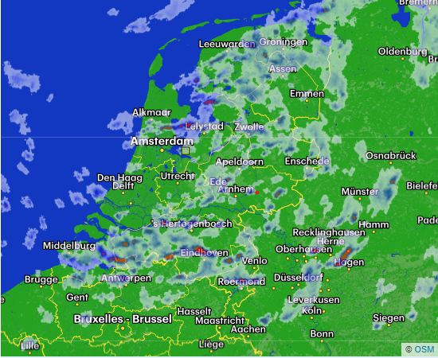
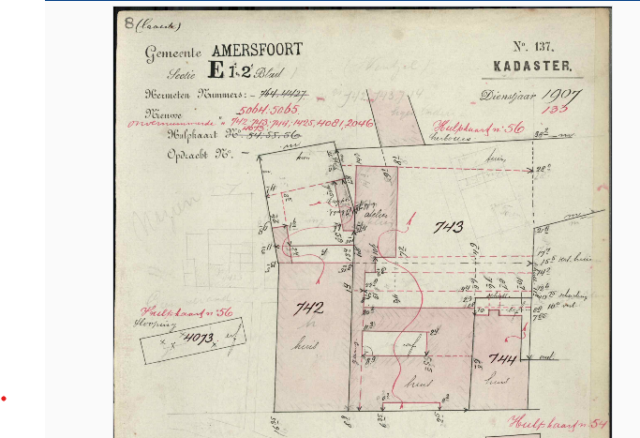
Doel van het onderzoek
Inzicht krijgen in de gevolgen van het combineren van databronnen met verschillende nauwkeurigheden (precisie, betrouwbaarheid en idealisatie)
Lage nauwkeurigheid: buienradar
Hoge nauwkeurigheid: kadastraal veldwerk

Slide 4
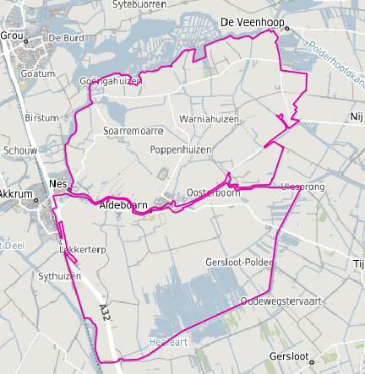
Opzet onderzoek
1: Usecase ➔ Aldeboarn
2: Data analyse gebruikte bronnen
3: Technische uitdagingen en bevindingen
4: Conclusies en aanbevelingen

Slide 5
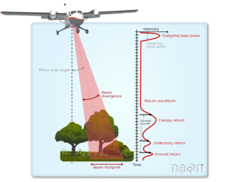
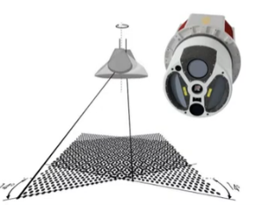
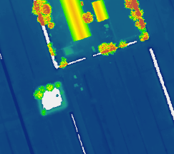
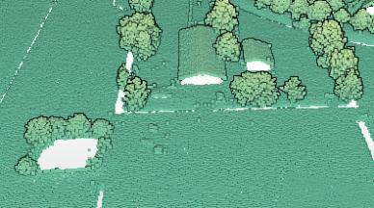
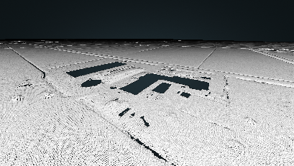


AHN
Ingewonnen met 3D laser scanning (LiDAR) vanuit vliegtuigen, gevlogen tijdens het bladloze seizoen
Ongeveer elke 3 jaar een nieuwe landelijke set
Puntdichtheid 10-14 punten/m²
Beschikbaar als puntenwolken & hoogteraster
Kwaliteitspecificaties hoogte:
      AHN 3&4: 5 cm (gemiddelde), 5 cm (standaardafwijking)
      AHN 5: 5 cm (gemiddelde),
      3 cm (standaardafwijking)
AHN grond punten

Slide 6
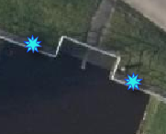
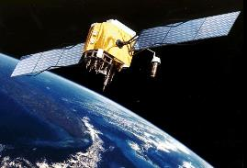
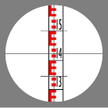
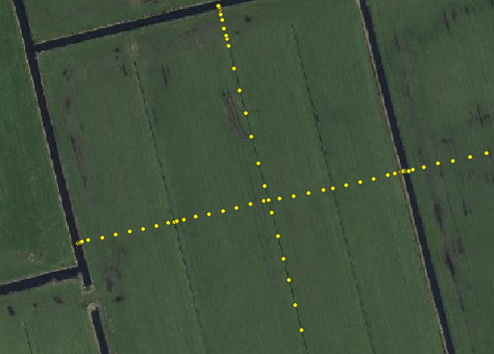
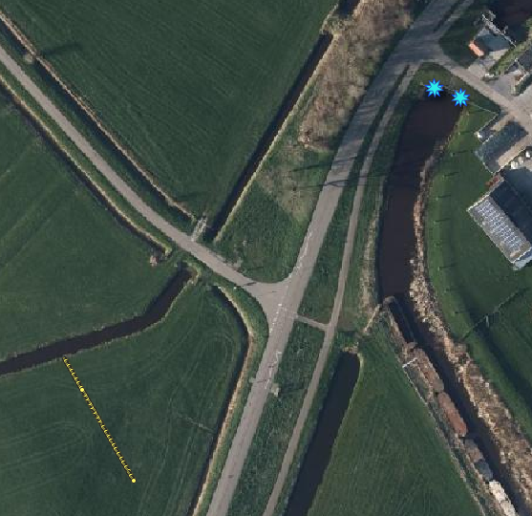
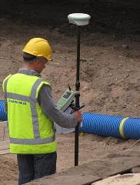
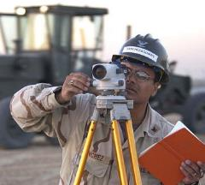
Beschikbare raaimetingen vanuit het Wetterskip
GPS-raaimetingen
Meetprecisie: centimeterniveau
Doel: controle project Aldeboarn
Metingen met waterpasinstrument & baak
Meetprecisie: millimeterniveau
Doel: bodemdalingsmetingen

Slide 7

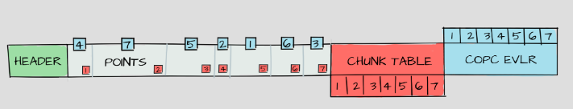

Technische uitdagingen
Per AHN versie is 5 – 12 GB aan opslag nodig voor puntenwolken over het interessegebied van Aldeboarn.
Hoogtedata doorrekenen kost al snel uren.
Oplossing voor zoeksnelheid:
Conversie LAZ => COPC LAZ-format
Octree bij het bestand opgeslagen,

Slide 8
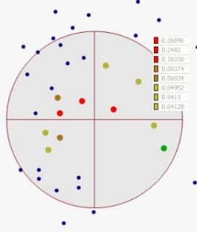
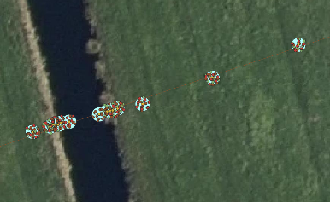
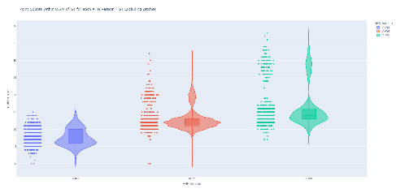
AHN vs. Raaimetingen
IDW-interpolatie
Drie vergelijkingen uitgevoerd met GPS-raaimetingen:
Het dichtstbijzijnde AHN-punt;
De gemiddelde waarde van AHN-punten die in een buffer (0.5m) rond de raaimetingen lagen => vergelijkbaar met AHN-rasterproducten, op dezelfde manier geïnterpoleerd;
AHN-punt met de laagste hoogte binnen buffer => meest ongunstige situatie.
Notes:
Het plaatje rechtsboven laat de interpolatietechniek zien die ook wordt gebruikt voor het maken van de AHN-rasterproducten. Voor IDW (Inverse Distance Weighting) wordt het gemiddelde bepaalt door de dichtstbijzijnde hoogtemetingen een weging mee te geven. De dichtsbijzijnde punten worden zwaarder meegewogen dan punten die verder weg liggen.

Slide 9
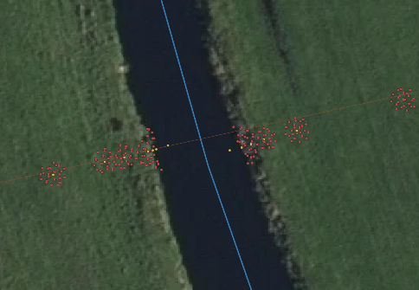
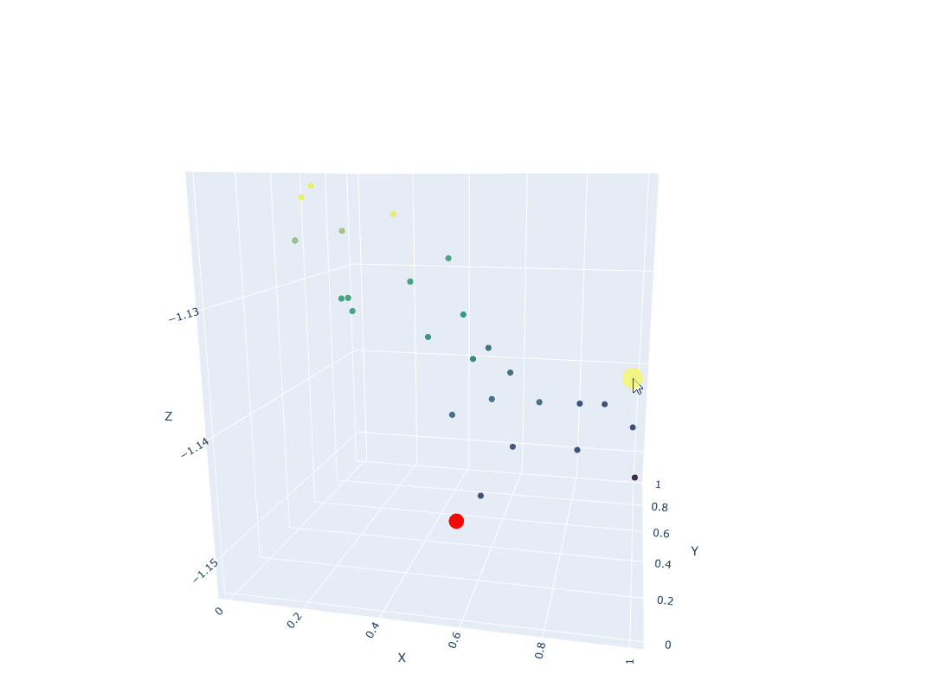
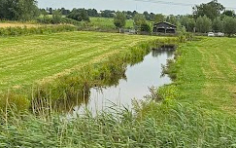
Bijzondere situatie: greppels en sloten
Notes:
Op water kan de meetmethode van de AHN vaak geen hoogte meten, omdat de laserstraal wegkaatst en niet meer opgevangen wordt door de sensor van het vliegtuig. Dit is te zien in het plaatje rechtsboven. Het gele punt is waar de originele raaimetingen zijn gedaan. De rode punten daaromheen zijn de dichtstbijzijnde punten uit de AHN-puntenwolk. In het plaatje aan de linkerkant is een roterende 3D-plot te zien. Het rode punt dat onderin het grafiekje zichtbaar is, is een originele raaimeting. De punten die blauw, groen en geel zijn en daarboven te zien zijn, zijn de dichtstbijzijnde punten uit de AHN-puntenwolk. De AHN-metingen schatten de hoogte op deze plek hoger in dan de bodem in werkelijkheid ligt.
Vermoedelijk groeit er aan de oevers nog relatief hoge vegetatie, omdat velden vlak worden gemaaid. We vermoeden dat er grote kans is dat er hier vegetatie wordt gemeten in plaats van de bodem zelf (zie ook de foto rechtsonder).

Slide 10
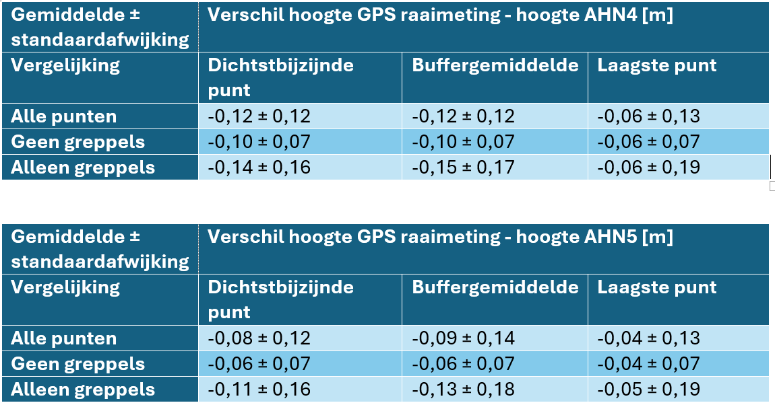
AHN vs. GPS raaimetingen bevindingen
Raaimetingen gemeten eind september begin oktober 2023.
AHN-metingen uit maart 2020 (AHN4) & februari 2023 (AHN5).

Slide 11
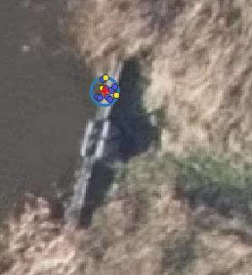
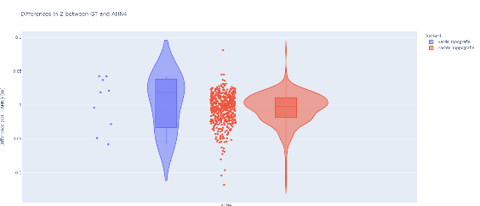
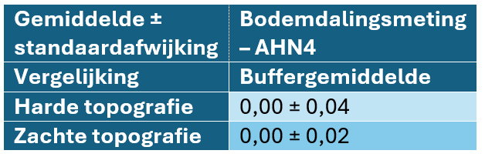
AHN vs. bodemdalingsmetingen
Metingen uit maart 2020 (zelfde inwinmaand als AHN4)
Gebruikte classificatie AHN-puntenwolk:
Harde topografie: alles behalve water
Zachte topografie: grond
Greppels en sloten zijn niet gefilterd vanwege de identieke afstand tussen de metingen.
Variatie AHN classificatie bij (kleine) harde topografie. Grond = Geel, Blauw = gebouw.
Notes:
Minima
2 fouten met elkaar opheft?

Slide 12
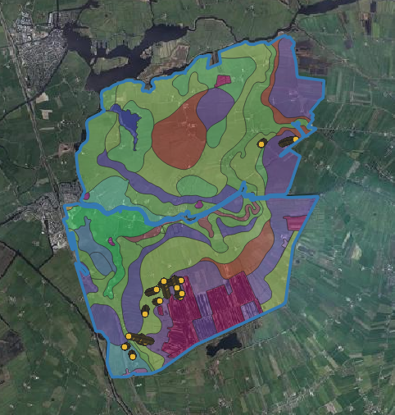
Overweging verschillen metingen en AHN-hoogte
Alle raaimetingen zijn ingewonnen op (variaties van) veengrond. De AHN wordt ingewonnen in het bladloze seizoen (feb/mrt voor dit gebied), wanneer de grond zich heeft volgezogen met vocht.
De GPS-raaimetingen vonden plaats eind september/begin oktober. Er kan dan krimp hebben plaatsgevonden.
De extra bodemdalingsmetingen zijn in 2020 in dezelfde maand ingewonnen als de AHN4, wat gunstig kan zijn in de vergelijking.
De gebruikte meetmethodiek speelt echter ook een rol in de gevonden resultaten, evenals de invalshoek van de AHN-meting zelf.

Slide 13
Conclusies en aanbevelingen
Een model wijkt altijd af van de werkelijkheid
    Zorg dat je weet/begrijpt wat het verschil met de werkelijkheid is
    Zorg dat je weet/begrijpt wat de invloed is van iedere databron op het model
    => Dan heb je een betrouwbaar model
  Een betrouwbaar model helpt veel bij de beschrijving van de werkelijkheid en kan inzicht bieden bij toekomstige ontwikkelingen
    Stel meer rasterproducten beschikbaar (vanuit het waterschap behoefte aan een minimum hoogte rasterproduct)
  Niet iedereen is zich bewust dat werken met data betekent werken met een model van de werkelijkheid (hoe goed de data ook is)
    Zorg voor bewustwording bij mensen die werken met data

Slide 14

Bedankt voor jullie aandacht

Slide 15
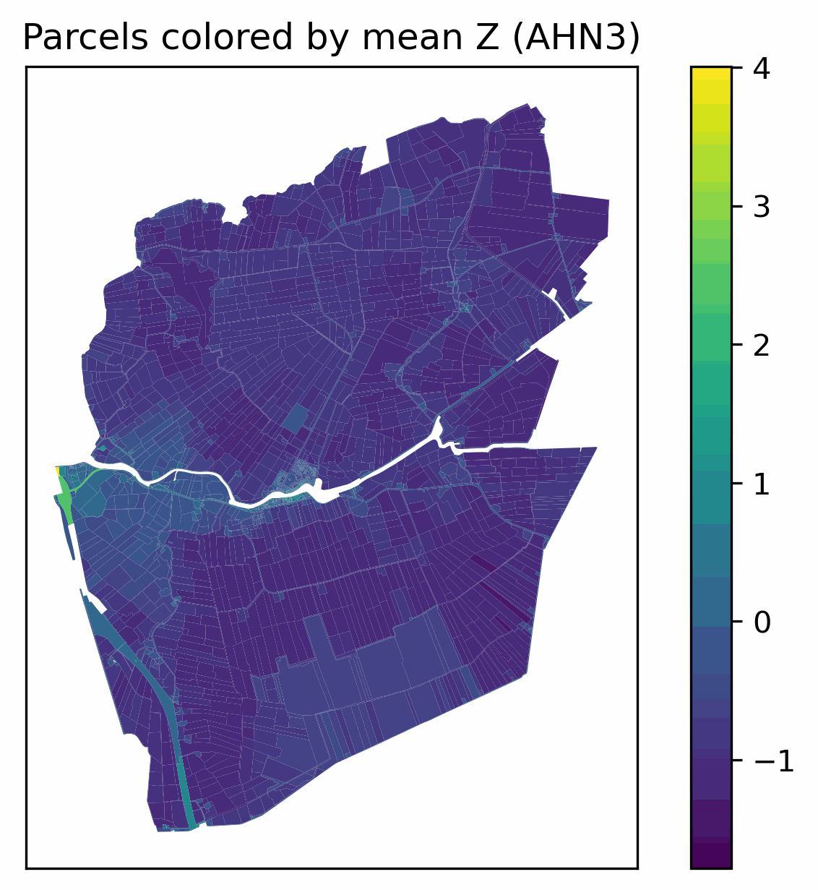
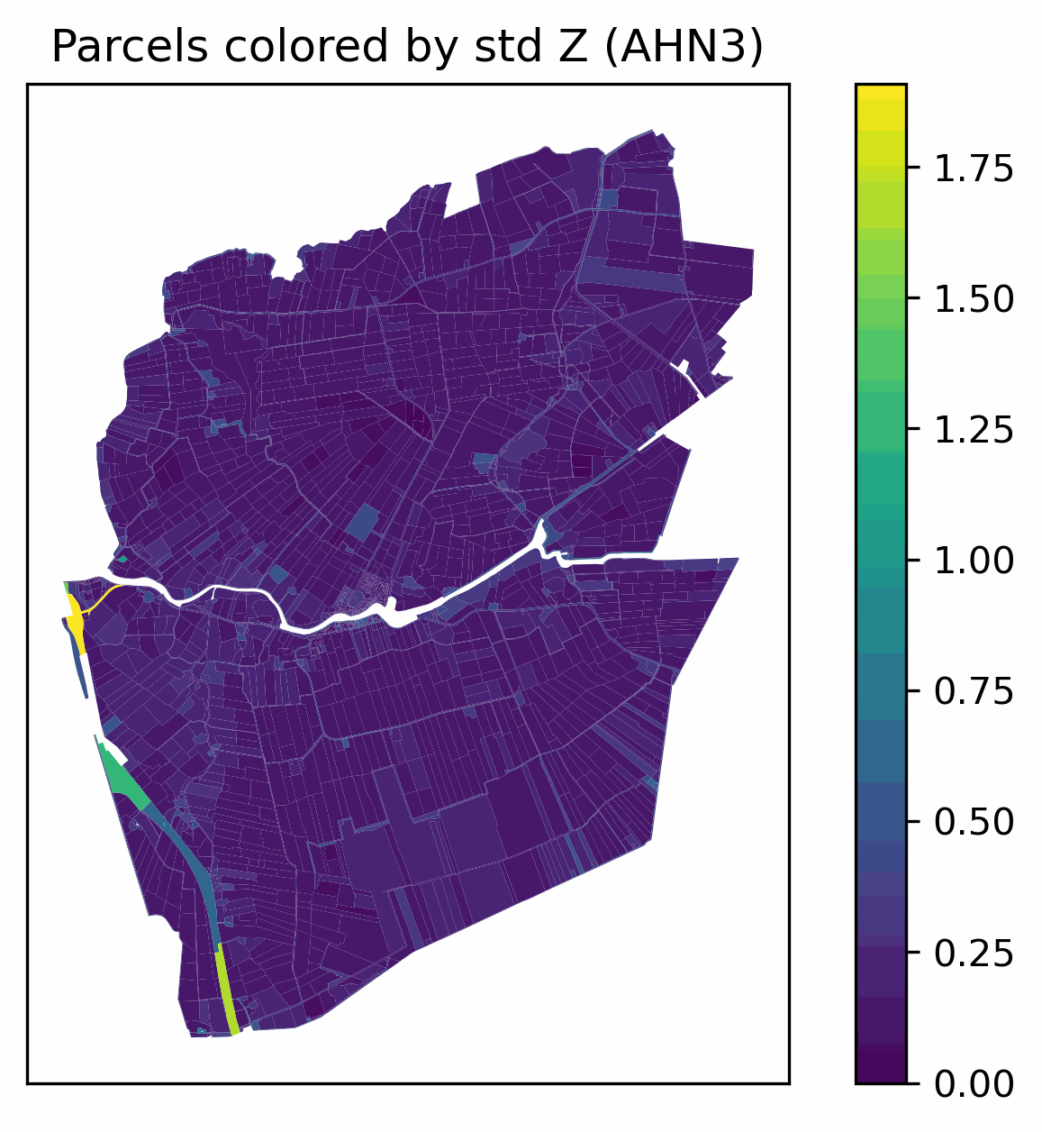
AHN-hoogte op perceelniveau
Gemiddelde perceelhoogte wordt lager van AHN3 (2014) → AHN5 (2023)
Perceelhoogte standaardafwijking wordt licht hoger van AHN3 (2014) → AHN5 (2023)

Slide 16
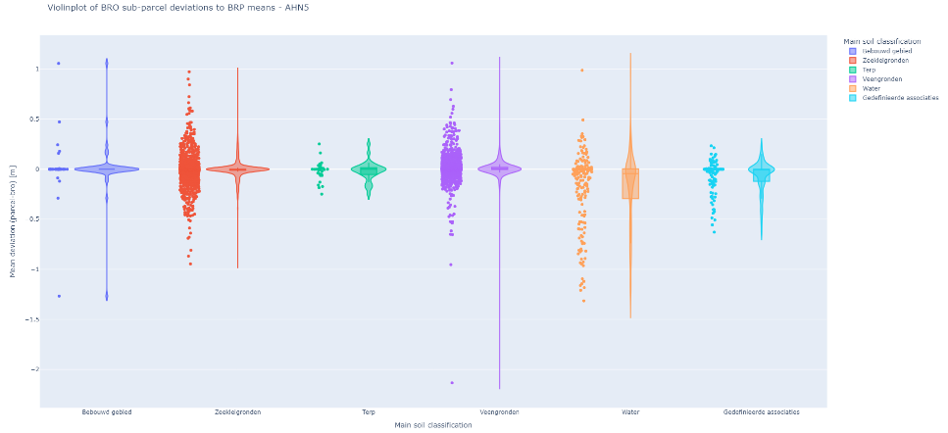
AHN5 op sub-perceel vs. perceel niveau
Percelen opgedeeld op basis van de verschillende grondsoorten
Geen significante afwijking tussen sub-perceel hoogte en perceel-hoogte
Notes:
Lichtblauw zijn petgaten dus ook water

